Slide 1
Tùy chỉnh mức độ ưu tiên cuả tiến trình trong hệ điều hành linux
GVHD: TS. Hàn Huy Dũng
Sinh viên thực hiện: Nhóm 11-129266
Lê Hoàng Anh | 20182337
Vũ Mạnh Cường | 20182404
Dương Công Kiên | 20182614

Slide 2
MỤC LỤC
Lí thuyết về tiến trình
Các thông số hiển thị của tiến trình
Tín hiệu giao tiếp tiến trình
Thực hiện bài tập lớn

Slide 3
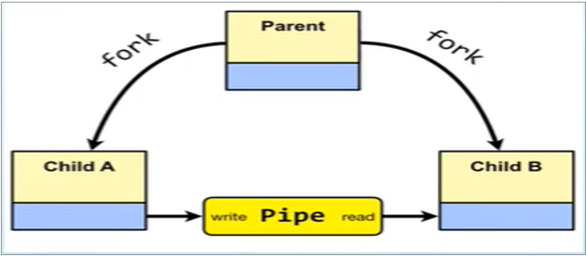
1.Lí thuyết về tiến trình
1.1 Tiến trình là gì?
Linux là hệ đa xử lí có khả năng thực hiện nhiều tác vụ cùng một lúc. Một chương trình là máy tính là một chuỗi các chỉ lệnh mà máy tính phải thực hiện. Mặt khác tài nguyên máy tính là hữu hạn và các chương trình đều có nhu cầu trên tài nguyên đó. => Cần có sách lược hiệu quả để đảm bảo tính đa nhiệm
Cách hiệu quả nhất là cung cấp cho mỗi chương trình một lượng thời gian nhất định, sao cho các chương trình đều có cơ hội thực hiện như nhau và trong thời gian thực hiện chương trình, cần kiểm soát việc thực hiện chặt chẽ. Đó gọi là tiến trình
Tiến trình có thể hiểu là một chương trình chạy trên hệ thống, là thời gian thực hiện một chương trình, và việc thực hiện đó chỉ xảy ra trong một thời gian nhất định. Tiến trình được định danh bởi PID (tiến trình ID) phục vụ cho việc giám sát, điều khiển và quản lí hệ thống. Tiến trình có thể sinh ra một tiến trình khác, khi đó tiến trình ban đầu là tiến trình cha, tiến trình sinh ra là tiến trình con. Khi tiến trình con chạy thì tiến trình cha sẽ chờ, và khi tiến trình con hoàn thành thì cha sẽ tiếp tục thực thi và tiến trình con kết thúc.

Slide 4
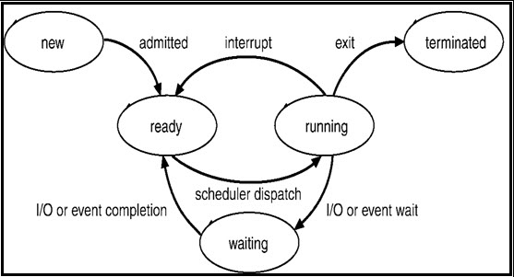
1. Lí thuyết về tiến trình
1.2 Các trạng thái của tiến trình
Khi tiến trình thực thi, nó sẽ thay đổi trạng thái. Trạng thái của mỗi tiến trình được định nghĩa bởi các hoạt động hiện hành của tiến trình đó.
Các trạng thái của tiến trình:
New: Tiến trình vừa được tạo
Ready: Tiến trình đã có đủ tài nguyên, đang chờ được cấp CPU để chạy
Running: Tiến trình đang được thực thi
Waiting: Tiến trình đợi hoàn tất
Terminated: Tiến trình đã kết thúc

Slide 5
1. Lí thuyết về tiến trình
1.3 Mức độ ưu tiên của tiến trình
Mỗi tiến trình sẽ có một mức ưu tiên. Kernel sẽ tính toán dựa vào mức ưu tiên rồi chuyển đổi bối cảnh từ tiến trình đang chạy sang bối cảnh của tiến trình có ưu tiên cao nhất
Trong hệ điều hành linux, mức ưu tiên có giá trị số trong khoảng từ -20 đến 19. -20 là có mức ưu tiên cao nhất , giá trị 19 là có mức ưu tiên thấp nhất
Các tiến trình trong Linux có đặc thù “chen ngang” (preemptive), nên khi tiến trình đi vào trạng thái “sẵn sang chạy”, kernel sẽ kiểm tra nếu số ưu tiên của nó lớn hơn của tiến trình đang chạy thì tiến trình đang chạy sẽ bị ngắt (bị chen ngang)
. Tiến trình bị chen ngang không có nghĩa là bị treo, mà chỉ đơn giản là tiến trình không được dùng CPU, vì tiến trình vẫn còn trong danh sách các tiến trình chạy.

Slide 6
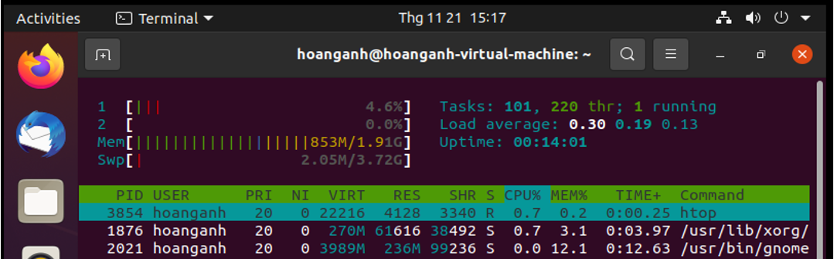
2. Các thông số hiển thị của tiến trình cho người dùng
PID: ID của tiến trình
USER: Tên của người dùng sở hữu tiến trình
PR: Mức độ ưu tiên được chỉ định cho tiến trình
NI: Giá trị “nice value” của tiến trình
VIRT : Dung lượng bộ nhớ ảo được sử dụng cho tiến trình
RES: Dung lượng RAM vật lí mà tiến trình đang sử dụng tính bằng kilobyte
SHR: Dung lượng bộ nhớ được chia sẻ được sử dụng bởi tiến trình.
S: Trạng thái của tiến trình. Trong đó: D: Uninterruptibly sleeping và R: Running

Slide 7
3. Tín hiệu giao tiếp tiến trình
Một số tín hiệu thường gặp:
SIGHUP
SIGINT
SIGILL
SIGTRAP
SIGIOT
SIGEMT
SIGFPE
SIGKILL.
SIGBUS
SYSGEGV
SIGSYS
SIGPIPE
SIGALRM
SIGTERM.

Slide 8
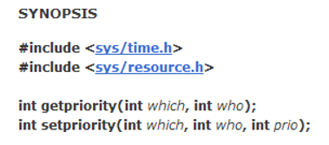
4. Thực hiện bài tập lớn
4.1 Yêu cầu :
Viết chương trình / sửa mã nguồn nhân (kernel) hệ điều hành linux làm các công việc sau:
Tùy chỉnh mức ưu tiên hủy các tiến trình thông qua một giao diện GUI. Các tiến trình được tùy chỉnh là các chương trình duyệt web, email, chat, game, text editor…
Chạy nhiều tiến trình đưa hệ thống về trạng thái khan hiếm bộ nhớ, kiểm tra kết quả hủy tiến trình. Đưa ra bằng chứng chứng tỏ tiến trình bị hủy đúng là tiến trình có mức ưu tiên thấp theo ý muốn người dùng
4.2 Thực hiện
Để thực hiện yêu cầu đề bài, nhóm chúng em lựa chọn ngôn ngữ lập trình C để viết chương trình. Cụ thể là dùng phần mềm Qt Creator
4.2.1 Hiển thị các tiến trình
getpriority cung cấp cho ta giá trị NI của PID
which có thể nhận 1 trong các giá trị sau:
PRIO_PROCESS, PRIO_PGRP, hoặc PRIO_USER.
who chính là giá trị PID của tiến trình

Slide 9
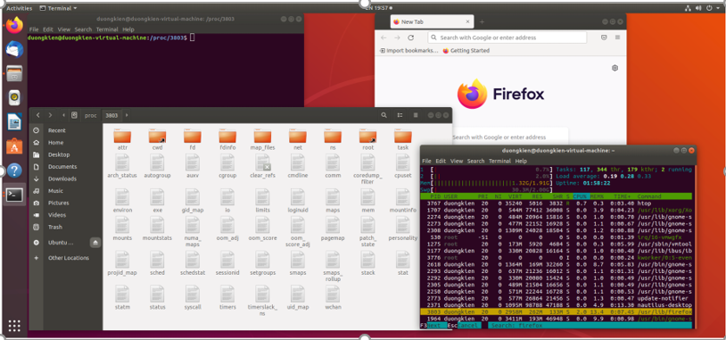
4. Thực hiện bài tập lớn
4.2.1 Hiển thị các tiến trình
Cấu trúc tổ chức quản lí PID trong linux

Slide 10
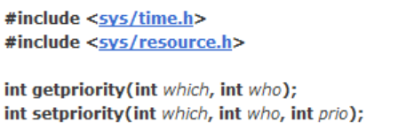
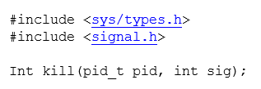
4. Thực hiện bài tập lớn
4.2.2 Cách thức thay đổi giá trị ưu tiên của tiến trình
Cấu trúc: renice –nincrement [-g | -p | -u] ID..
Lưu ý: Đối với user root thì tiến trình được phép thay đổi từ mức cao nhất -20 đến mức thấp nhất 19, còn đối với user thường thì tiến trình lựa chọn chỉ được phép thay đổi giá trị NI từ mức 0 đến mức 19
Thông số NI có thể được lấy và đặt bằng hàm trong các thư viện sau:
4.2.3 Cách thức hủy tiến trình
Trong đó:
pid là dấu hiệu nhận biết của một tiến trình.
sig là hằng số tín hiệu giao tiếp tiến trình.
Để ngắt tiến trình ta sử dụng sig là SIGINT

Slide 11

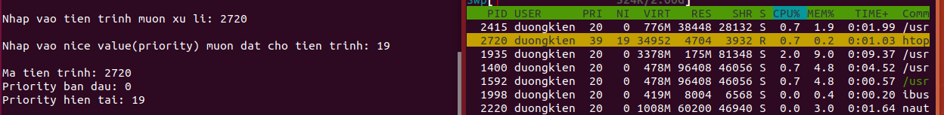
4. Thực hiện bài tập lớn
4.2.4. Kết quả của chương trình:
Trước khi thực hiện chương trình ./process, tiến trình htop có PID = 2729, NI = 20, đang tồn tại.
Sau khu thực hiện chương trình ./process để đổi NI => NI = 19
Sau khu thực hiện chương trình ./process để kill tiến trình 2720 (htop) thì tiến trình htop đã bị hủy

Slide 12
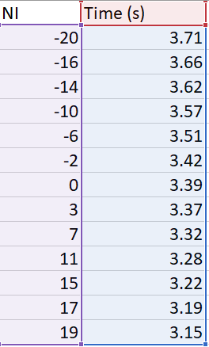
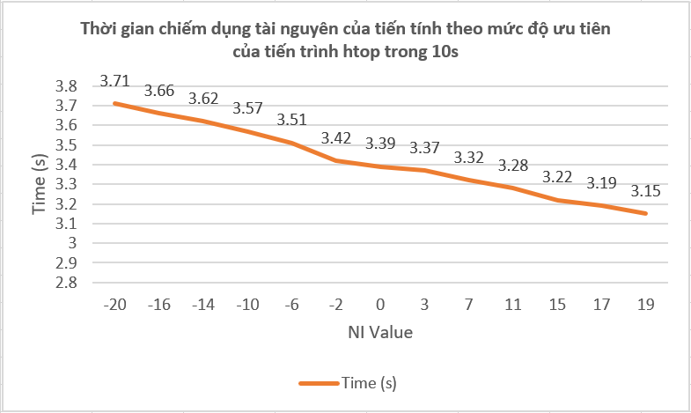
4. Thực hiện bài tập lớn
4.2.4 Tổng kết kiểm tra thời gian chiếm dụng tài nguyên của tiến trình htop trong 10s:

Slide 13
Thank for watching !

